Slide 1
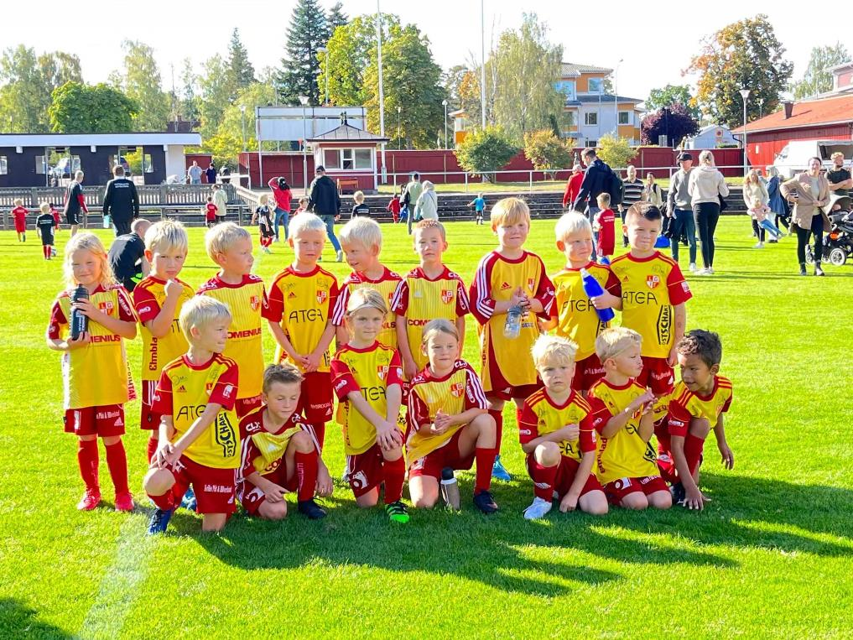
Vårdnadshavarmöte
Ljungbyholms GOIF P16
2023-02-05

Slide 2
Agenda
- Självpresentation
- Om föreningen
- Svenska fotbollsförbundet SFF
- SFF:s grundinriktning (FSLL)
- Spelarutbildningsplan/spelformer
- Träning/match
- Inkomstbringande aktiviteter
- Södermöreavtalet
- Övrigt
- Sammanfattning
- Frågor

Slide 3
Självpresentation
Magnus Erlandsson (Melkers och Majas pappa)
Tränare
Fredrik Vinterqväll (Karl-Agust pappa)
Tränare/lagledare
Vi behöver bli fler…

Slide 4
Om föreningen
Ljungbyholms GOIF är en ideell samhällsförening som drivs av frivilliga med syfte att möjliggöra en meningsfull och givande fritid för samhällets alla invånare.
Föreningen har anor från tidigt 1900-tal och har idag över 450 aktiva medlemmar varav 250 barn och ungdomar.
Huvudsysselsättningen för våra medlemmar är fotboll, innebandy och folkhälsa men föreningen anordnar även andra aktiviteter som lokalt valborgsfirande.
Föreningen är uppdelad på ett antal sektioner varav ungdomssektionen är en del.
Ljungbyholms GOIF är via Kalmar kommun certifierad som en säker och trygg förening för våra ungdomar.

Slide 5
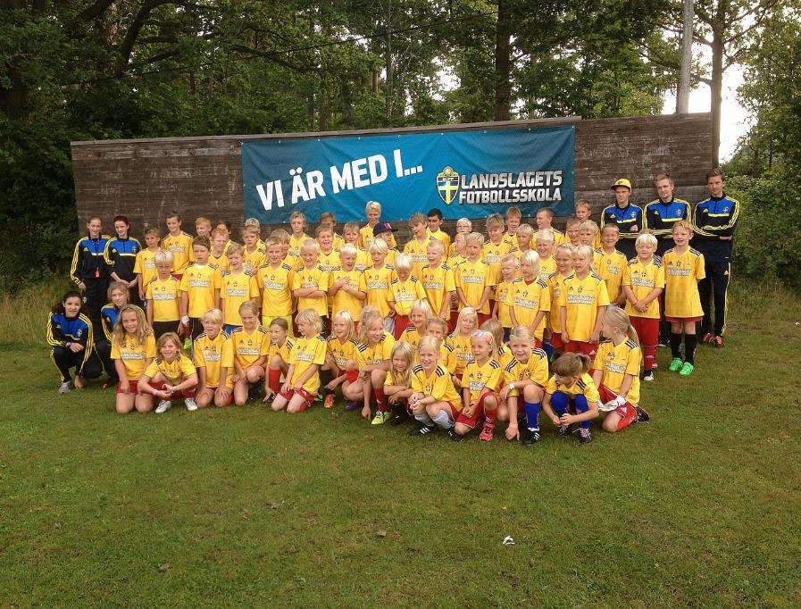
Om föreningen
Ungdomssektionen utgör en betydande del av föreningen och bidrar till meningsfulla fritidsaktiviteter för samhällets barn och ungdomar.
Bland annat anordnas årligen svenska fotbollsförbundets fotbollsskola och ett internt fotbollsläger för våra barn och ungdomar i olika åldrar.
Idag finns cirka 40 aktiva lagledare och tränare för Ljungbyholms barn och unga.

Slide 6
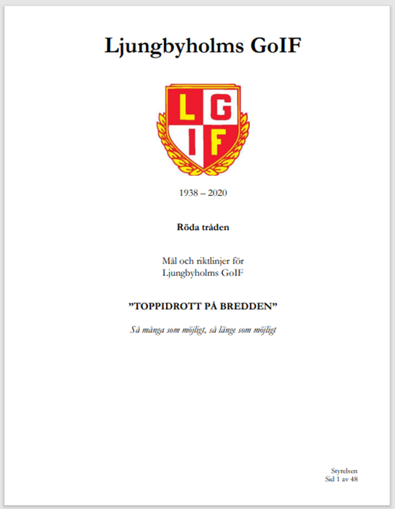
Om föreningen
Föreningens inriktning, mål och policys regleras i föreningens styrdokument ”Röda tråden”.
Denna finns för alla att ta del av på föreningens hemsida.
https://www.ljungbyholmsgoif.se/dokument/?ID=422931

Slide 7
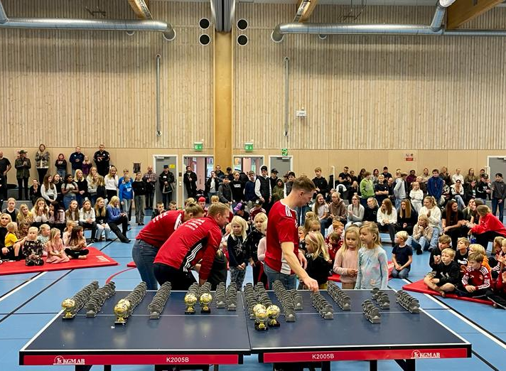
Om föreningen
Föreningen har en egen hemsida och finns på sociala medier där man kan följa föreningen verksamhet.
www.ljungbyholmsgoif.se
Föreningen har en föreningsshopp. Information om vad som finns i föreningsshoppen finns på hemsidan. Aktuella plagg köps och hämtas på 3&1 vid flygplatsen i Smedby.
https://www.ljungbyholmsgoif.se/sida/?ID=268464
Aktuella medlemsavgifter för 2025
Medlemsavgift 2025 är 200kr/per aktiv medlem. Aktivitetsavgift 2025 (barn 7-10 år) 400kr/per aktiv medlem.

Slide 8
Svenska fotbollsförbundet
Svenska fotbollsförbundet SFF är Sveriges största specialidrottsförbund och har till uppgift att främja och administrera fotbollen i Sverige och svara för Sveriges fotbollsintressen internationellt.
Svenska fotbollsförbundet är anslutet till Sveriges riksidrottsförbund (RF) samt internationella förbund så som FIFA (Fédération Internationale de Football Association) och EUEFA (Union of European Football Associations.)
Svenska fotbollsförbundet genom sina distriktsförbund stöttar svensk fotboll med utbildning, kunskap och administration.

Slide 9
SFF grundinriktning FSLL
Fotbollens spela, lek och lär (FSLL) beskriver inriktningen för svensk ungdomsfotboll och de värderingar som svensk fotboll skall stå för.
Denna grundar sig i:
FN:s barnkonvention om barns rättigheter.
Riksidrottsförbundets inriktning för barn och ungdomsidrott.
Svenska fotbollsförbundets mål och strategier.
Samt aktuell idrottsforskning.
Syftet är att samtliga föreningar i Sverige skall ha en tanke med sin ungdomsverksamhet vilket förmedlas via fem riktlinjer.

Slide 10
SFF grundinriktning FSLL
Fotbollens lek och lär har fem riktlinjer:
Fotboll för alla Alla barn skall vara välkomna oavsett fotbollsmässig utveckling och ambitionsnivå.
Barn och ungdomars villkor Fysisk utveckling (motorik, muskeltillväxt), Psykisk utveckling (kognitiv, moralisk, social och emotionell förmåga).
Fokus på glädje, ansträngning och lärande Långsiktig utveckling före kortsiktig utveckling.
Hållbart idrottande Balans i livet ger förutsättningar för långsiktig motivation.
Fair Play Förhållningsätt till andra människor och sunda värderingar.
Dessa riktlinjer är styrande för all ungdomsfotboll i hela Sverige och en central del i förbundets spelar och tränarutbildningar.

Slide 11
Spelarutbildningsplan
Ljungbyholms GOIF har en utbildningsplan som utgångspunkt för sin fotbollsverksamhet. Denna är framtagen utifrån svenska fotbollsförbundets riktlinjer.
Spelarutbildningsplanen är utgångspunkten för tränare vid planering av träningar och övningar.
Utbildningsplanen säkerställer att varje spelare får ett liknande utbildningsinnehåll och en progression i sitt lärande.

Slide 12
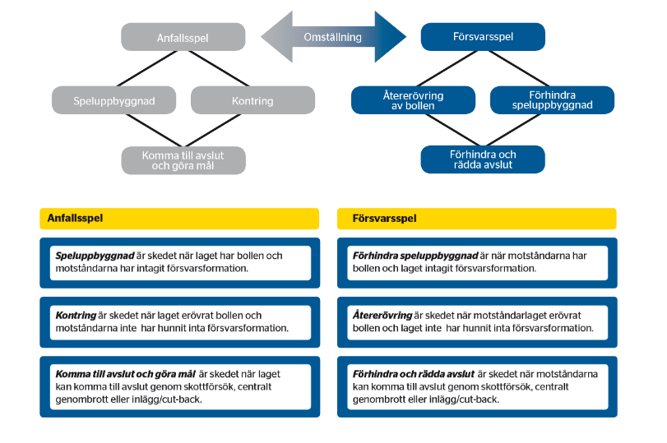
Spelformer
Fotbollens grundprinciper (spelets skeden).
Anfall
Försvar
Speluppbyggnad/Förhindra speluppbyggnad
Kontring/Återerövring
Komma till avslut/Förhindra avslut
Fotbollens grundprinciper tillsammans med fotbollens spela, lek och lär är styrande för de olika spelformerna i lägre åldrar.

Slide 13
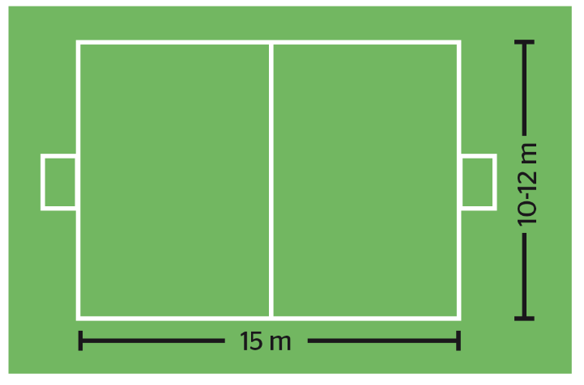
Spelformer
Spelform 3 mot 3 (6-7 år)
Anfall (göra mål)
Försvar (förhindra att motståndaren gör mål)
Omställning
Regler
Fotboll av storlek 3 skall användas.
Tre spelare i vardera lag på planen.
Fria byten.
Ingen målvakt.
Plan med sarg används.

Slide 14
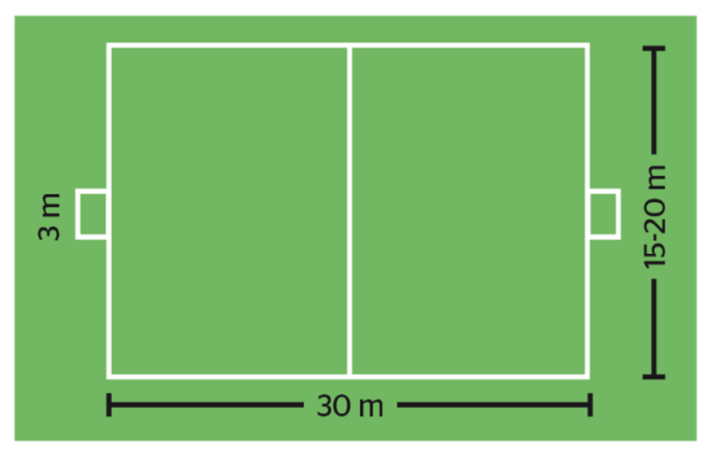
Spelformer
Spelform 5 mot 5 (8-9 år)
Anfall (göra mål)
Försvar (förhindra att motståndaren gör mål)
Omställning
Uppgifter kopplat till anfalls eller försvarsspel exempelvis passningar och enklare speluppbyggnad.
Regler
Fotboll av storlek 3 skall användas.
Fem spelare i varje lag på planen.
Fria byten.
Målvakt används.
Plan utan sarg används.

Slide 15
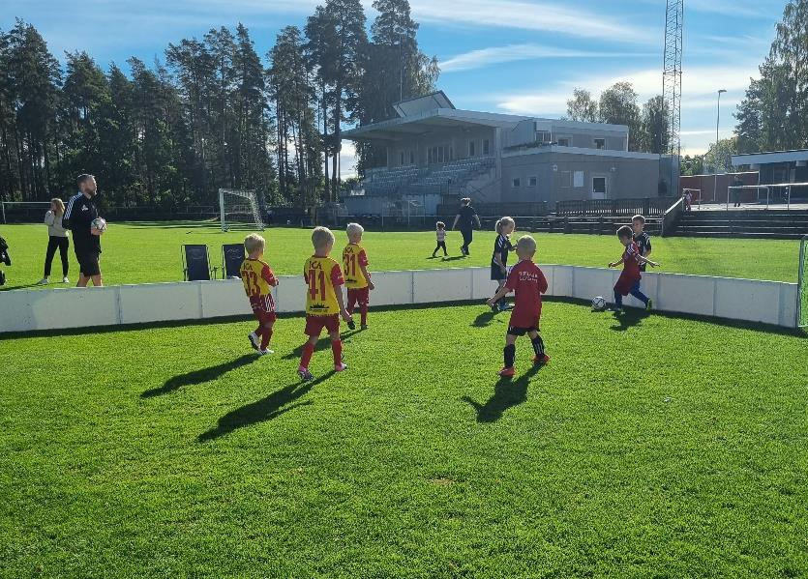
Spelformer
Utrustning
Tröja (efter väder)
Byxor/shorts
Strumpor
Benskydd
Skor med eller utan dubb (ej svart sula)
Vattenflaska (viktigt!)
Benskydd krävs för att den försäkring som finns genom föreningen skall gälla under träning.

Slide 16
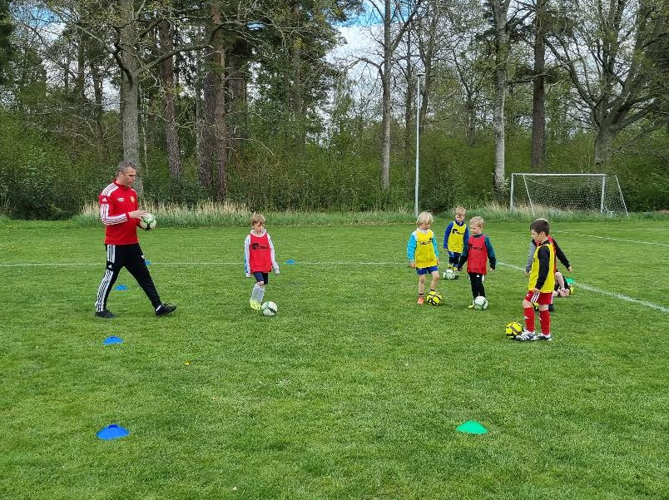
Träning
Inriktningen för 2023 är en träning per vecka.
Med undantag från sommar och vinteruppehåll.
Hälften fotboll, hälften lek. Men fotbollen är det centrala.
Vi planerar för att träna utomhus från slutet av april.
Viktigt att anmäla deltagande via sportadmin. Vi planerar träning utifrån deltagare.
Med anledning av att vi är för få tränare kan träningar ställas in med kort varsel vid sjukdom eller ledighet.
Sargbyggnation.

Slide 17
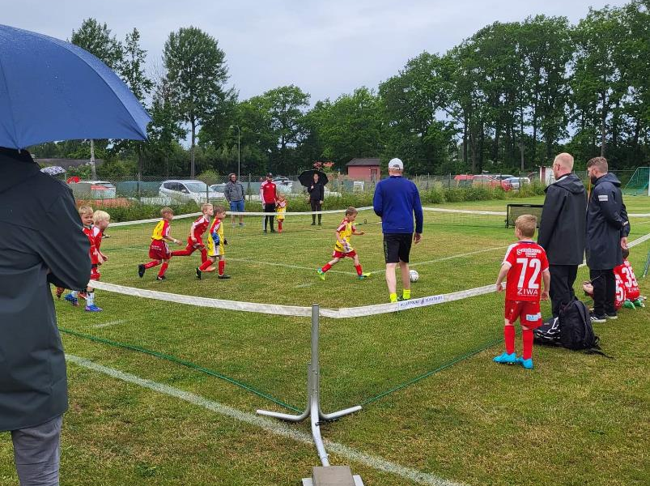
Match
Inriktningen för 2023 är tre matcher (poolspel) innan sommaruppehållet och tre matcher efter sommaruppehållet.
Målsättningen är även ett cupspel som avslut för 2023.
Vi har fått mycket bra respons för god ordning och arrangemang vid våra tidigare matcher.
Viktigt att anmäla deltagande via sportadmin.
Föräldrar hjälper till vid match med kiosk och sargbyggnation.
Vi arbetar aktivt för att skapa goda vinnare och förlorare. Hjälp oss med det…

Slide 18
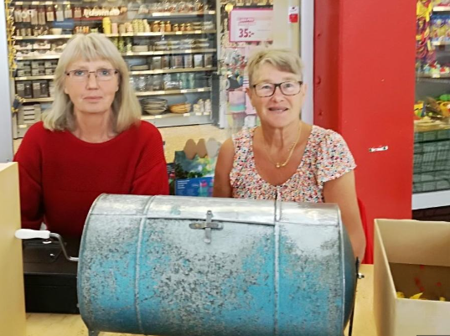
Inkomstbringande aktiviteter
Föreningen genomför årligen olika inkomstbringande aktiviteter. Syftet är bland annat att kunna hålla medlems och aktivitetsavgifter så låga som möjligt.
Alla aktiva (vårdnadshavare) väljer en aktivitet. Är man flera aktiva i en familj kan man välja fler aktiviteter eller få högre krav på försäljning på befintlig aktivitet.
Utöver de inkomstbringande aktiviteterna skall varje aktiv (vårdnadshavare) bemanna kiosk på Guldfågeln Arena (GFA) vid minst ett tillfälle under 2023. Mer information om detta kommer under våren.
Ni skall inkomma med ert val senast den 10/2. E-post vinterqvall@gmail.com Telefon 070-6917299.

Slide 19
Inkomstbringande aktiviteter
Aktiviteter att välja mellan:
Sälja Sportlotten (genomförs under mars månad) Den aktive skall sälja sportlotten om minst 10 st. Se info på www.sportlotteriet.se
Sälja New Body fokus kryddor (genomförs under april och maj månad) Den aktive skall sälja Newbody produkter om minst 7 paket. Se info på www.newbodyfamily.com
Sälja Newbody fokus kläder (genomförs under oktober månad) Den aktive skall sälja Newbody fokus kläder om minst 7 paket. Se info på www.newbodyfamily.com
Sälja Bingolottos Julkalendrar (genomförs under november månad) Den aktive skall sälja Bingolottos julkalendrar om minst 10 kalendrar.
Bemanna kiosk under föreningens himlaspel (genomförs 26 maj) Hjälpa till att sköta ruljangsen kring kiosken.
Utkörning av toalett och hushållspapper (genomförs under april och oktober månad) Hjälpa till att leverera papper som föreningen sålt till boende i Ljungbyholm, en gång på hösten samt en gång på våren. Tillgång till bil och släp är tacksamt. Information om respektive aktivitet skickas ut via e-post i god tid innan aktiviteten påbörjas.

Slide 20
Södermöreavtalet
Samarbetsavtal för ungdomsverksamhet i Södermöre
Syftar till att skapa ett formellt samarbete för ungdomsfotbollen mellan Ljungbyholms GOIF, IFK Påryd, Tvärskogs IF och Möre BK. Målbilden är att alla barn och ungdomar som vill spela fotboll skall ges möjlighet till detta i någon av ovanstående föreningar.
Föreningstillhörigheten och medlemskapet behålls i den egna föreningen. Eventuellt ideellt arbete genomförs inom ramen för den egna föreningen.
Samarbete mellan föreningarna blir aktuellt först då en eller flera föreningar är i behov av detta. Finns möjlighet till egna lag finns inte anledning att sammanföra större grupper.
Vill man ta del av avtalet kan ni kontakta någon av oss ledare.

Slide 21
Övrigt
Behov av fler tränare (25 aktiva barn)…
Sportadmin, utskick, närvaro etc.
LOK stöd (Statligt lokalt aktivitetsstöd).
Ordning vid träning, pokèmon, huvudbonad etc.

Slide 22
Sammanfattning
Ungdomsverksamheten regleras av och utgår från:
Föreningens styrdokument (röda tråden)
Föreningens spelarutbildningsplan
Svenska fotbollsförbundets riktlinjer för ungdomsfotboll SFLL
Alla barn är välkomna oavsett ambitionsnivå.
Möjlighet till träning 1 gång/vecka. Den aktive styr själv hur ofta.
Vill man veta mer?
www.ljungbyholmsgoif.se
www.svenskfotboll.se
www.smalandsfotbollen.se
www.rf.se

Slide 23
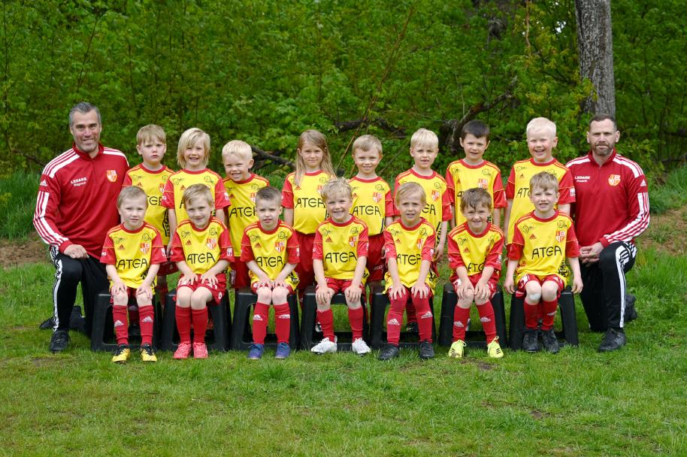
Frågor?

